Slide 1



ĐỒ án Tố Nghiệp Đề tài: THIẾT KẾ HỆ THỐNG QUẢN TRỊ NỘI DUNG
Sinh viên thực hiện: | Đặng Thị Phương Anh
 | Lớp CN-ĐT 2 Khóa 61
Giảng viên hướng dẫn: | TS. Hoảng Phương Chi
Hà Nội, tháng 7 năm 2020
Notes:
Xin chào thầy cô và các bạn. Sau đây nhóm chúng em sẽ trình bày về đồ án của chúng em. Đề tài của chúng em là mô hình hóa hệ thống hệ thống trích xuất đặc trưng vân tay. Nhóm chúng em có 2 thành viên bao gồm em là Vương Đăng Huy và bạn Nguyễn Thế Nam dưới sự hướng dẫn của PGS. TS Nguyễn Đức Minh.

Slide 2
Mục lục
Đặt vấn đề
1
Yêu cầu của hệ thống
2
Triển khai hệ thống
3
Đánh giá chất lượng
4
Kết luận
5

Slide 3

1.1 Đặt vấn đề
Vấn đề: Các ứng dụng đọc báo ra đời ngày càng nhiều, cập nhật tin tức đời sống. Tuy nhiên, một số ứng dụng không thu hút được lượng người dùng, tỉ lệ người rời bỏ ứng dụng cao dẫn đến việc không có người sử dụng, doanh thu đem lại thấp.
Làm sao để thu hút người dùng ?
Thiết kế hệ thống quản trị nội dung
Notes:
Với sự phát triển của công nghệ các ứng dụng đọc báo cập nhật tin tức ngày càng phổ biến, giúp con người cập nhật tin tức một cách nhanh nhất. Tuy nhiên một số ứng dụng không thú hút được lượng người dung do không có tính linh hoạt ở các bài viết, sự sáng tạo, người dùng không được thông báo khi có tin tức mới, tin nóng. Điều này dẫn tới tỉ lệ rời bỏ ứng dụng của người dùng cao. Việc không có người dùng hoặc tỉ lệ người dùng thấp dẫn tới doanh thu từ ứng dụng thấp. Ngoài việc quảng cáo để thu hút người dùng thì cũng cần có một hệ thống quản trị nội dung. Một hệ thống quản trị nội dung là rất cần thiết và cũng là công cụ hữu ích để thiết kế, vận hành trang website, ứng dụng một cách gián tiếp mà tiết kiệm được công sức và thời gian

Slide 4
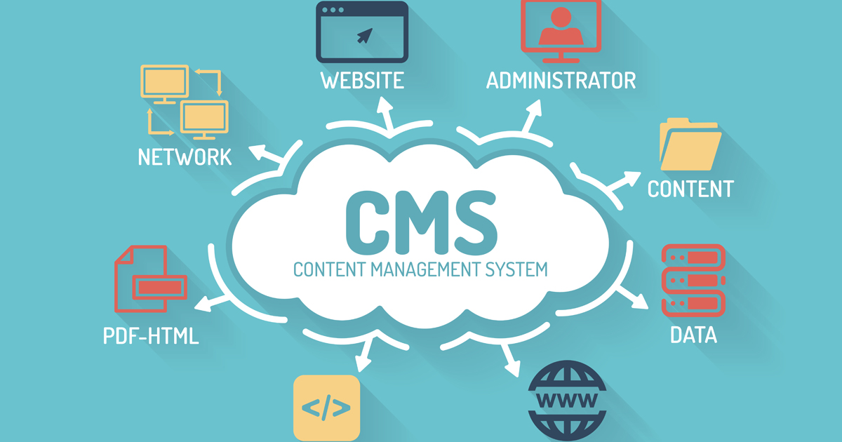
1.2 Hệ thống quản trị nội dung
CMS là một công cụ để quản lý nội dung của một ứng dụng chủ yếu dành cho đội vận hành hệ thống.
Một hệ thống CMS có đầy đủ các tính năng như sau:
Tạo lập và lưu trữ nội dung
Cho phép chỉnh sửa và cập nhật trực tiếp
Tìm kiếm và chia sẻ nội dung
Phân quyền quản lý
Gửi thông báo tin mới đến người dùng
Notes:
Hệ thống có 2 trường hợp sử dụng ứng với 2 loại đối tượng người dung: admin, user
Admin ở đây người sở hữu album ảnh, ví dụ như người tổ chức sự kiện, thợ chụp ảnh hay đơn thuần chỉ là người up ảnh
User là ng sử dụng hệ thống để tìm kiếm ảnh
Một yếu tố gần như quyết định tới độ hài long của người dùng đó là tốc độ tìm kiếm

Slide 5
2.1 Yêu cầu chức năng của hệ thống
Đăng nhập
Xác thực các thành viên có quyền sử dụng CMS
Phân quyền
Phân quyền quản lý người dùng
Dashboard
Thống kê các chỉ số Marketing
Đầu báo
Chuyên mục
Bài đăng
Video
Phiên bản
Lịch sử gửi thông báo
Kế hoạch gửi thông báo
Quản lý

Slide 6
2.2 Yêu cầu phi chức năng
Hệ thống CMS
Tính bảo mật cao
Chia các nhóm quyền cho người vận hành
Đảm bảo, duy trì tính nhất quản
Giao diện thiết kế dễ sử dụng
Notes:
Đảm bảo, duy trì tính nhất quán: Với CMS, việc chỉnh sửa và xây dựng nội dung trang web được thực hiện một cách dễ dàng. Còn cho phép nhiều người cùng chỉnh sửa trên cùng một giao diện. Điều này không chỉ giúp cho hệ thống quản lý của doanh nghiệp được duy trì nhất quán hơn mà còn tiết kiệm không ít chi phí, thời gian và nhân lực cho doanh nghiệp.

Slide 7
2.3 Mô trường phát triển
Công cụ phát triển: Visual Studio Code
Môi trường phát triển: Node.js
Content Management
System
Framework:
Vue.js + Typescript

Slide 8
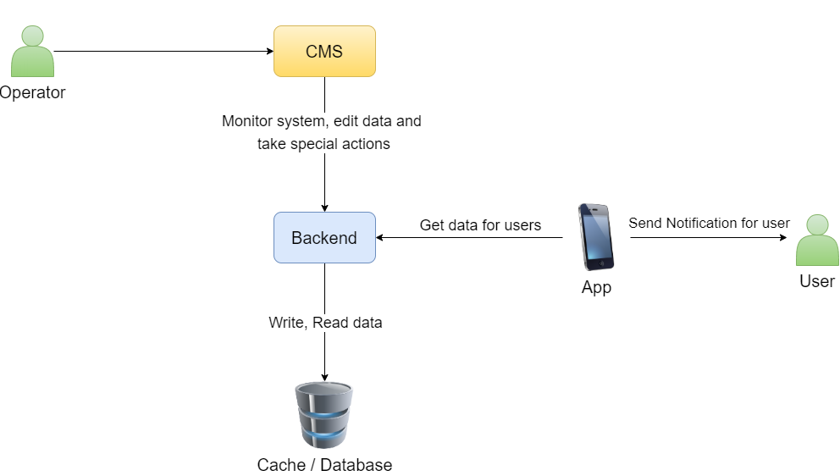
3. Kiến trúc hệ thống
Sơ đồ kiến trúc hệ thống
Notes:
Qua sơ đồ kiến trúc trên có thể thấy được, người vận hành thông qua hệ thống CMS để vận hành hệ thống, quản trị nội dung, xem các thống kê của ứng dụng đọc báo, thêm, sửa, xóa, lưu trữ nội dung. Mọi hoạt động của người vận hành đều được gửi về server, server đọc dữ liệu từ cache và database để hiển thị cho người dùng. Ứng dụng đọc báo sẽ lấy dữ liệu và hiển thị cho người dùng. Nhờ vào đó, khả năng tương tác giữa người dùng và ứng dụng trở nên linh động hơn và thu hút sự hứng thú của người dùng đối với ứng dụng.

Slide 9
3.1 Các tác nhân chính
User: Người sử dụng ứng dụng đọc báo
Tác nhân chính
Admin: Người quản trị hệ thống CMS, toàn quyền sử dụng CMS
Operater: Thành viên của đội vận hành, chỉ được dung một số chức năng
Developer: Thành viên của đội vận hành, chỉ có quyền xem các màn hình

Slide 10
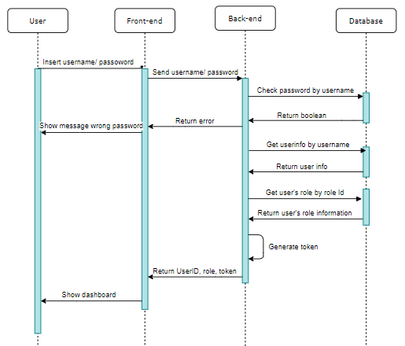
3.2 Chức năng đăng nhâp
Sơ đồ luồng chức năng đăng nhập

Slide 11
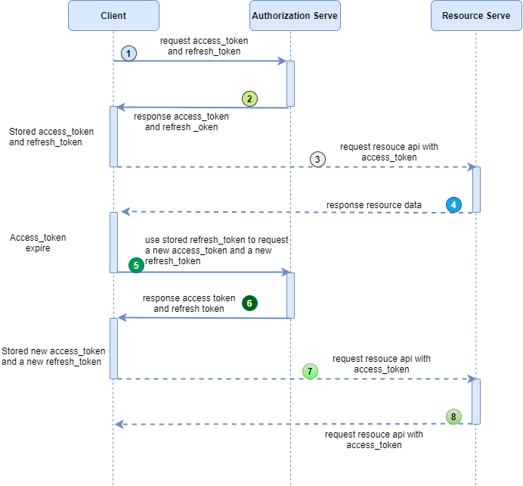
3.3 Phân quyền
Sơ đồ phân quyền người dùng

Slide 12
3.4 Chức năng Dashboard
Dashboard: thực hiện việc thống kê các chỉ số marketing
Monthy Active User: MAU
Daily Active User: DAU
User by Hour
New User
Returning User
New Register User: NRU
Weekly Active User
Page view, Page title
Retention
Churn rate
Time on App

Slide 13
3.5 Chức năng quản lý
Đầu báo
Phiên bản
Chuyên mục
Quản lý
Lịch sử gửi thông báo
Bài đăng
Video
Kế hoạch gửi thông báo

Slide 14

3.6 Quản lý chuyên mục
Gồm 3 chức năng chính
Xem chi tiết
Thêm mới
Sửa
Đăng nhập thành công vào CMS
Có quyền sử dụng chức năng quản lý chuyên mục
Người vận hành

Slide 15
3.7 Quản lý đầu báo
Gồm 3 chức năng chính
Xem chi tiết
Tìm kiếm
Sửa
Đăng nhập thành công vào CMS
Có quyền sử dụng chức năng quản lý đầu báo
Người vận hành

Slide 16
3.8 Quản lý bài đăng
Gồm 3 chức năng chính
Xem chi tiết
Sửa
Xóa
Tìm kiếm
Gửi thông báo
Đăng nhập thành công vào CMS
Có quyền sử dụng chức năng quản lý bài đăng
Người vận hành

Slide 17
3.9 Quản lý video
Gồm 2 chức năng chính
Xem video
Tìm kiếm video
Đăng nhập thành công vào CMS
Có quyền sử dụng chức năng quản lý đầu báo
Người vận hành

Slide 18
3.10 Quản lý phiên bản
Gồm 3 chức năng chính
Xem chi tiết
Sửa
Xóa
Đăng nhập thành công vào CMS
Có quyền sử dụng chức năng quản lý đầu báo
Người vận hành

Slide 19
4. Đánh giá chất lượng
Thiết kế thành công hệ thống quản trị nội dung
Giao diện dễ sử dụng phù hợp với người vận hành
Đáp ứng được các yêu cầu chức năng và phi chức năng ban đầu đưa a
Đáp ứng nhu cầu người dùng là vận hành hệ thống đọc báo
Thu hút lượng đáng kế số lượng người dùng dao động từ 10.000 đến 15.000 người mỗi ngày và khoảng 40.000 đến 50.000 người dùng mỗi tháng
Tăng doanh thu cho ứng dụng

Slide 20
5. Kết luận
Kết quả đạt được:
Thiết kế, triển khai thành công hệ thống quản trị nội dung
CMS là công cụ hữu ích cho người vận hành
Tiết kiệm thời gian, công sức vận hành ứng dụng đọc báo
Hướng phát triển
Tối ưu hiệu năng của hệ thống
Cải thiện giao diện phù hợp, logic
Tích hợp thêm quản lý một số tính năng mới của ứng dụng đọc báo
Xây dựng thêm một số chức năng quản lý chuyên mục mới của ứng dụng
Notes:
Cuối cùng em trình bày về kết luận đồ án.

Slide 21

Cám ơn mọi người đã lắng nghe!

